Slide 1
Дидактическая игра для малышей «Подбери по цвету, форме»
Муниципальное бюджетное дошкольное образовательное учреждение
«Детский сад № 36 «Улыбка»
Подготовили:
Губайдуллина Дина Сергеевна, воспитатель
Голева Наталья Викторовна,
воспитатель
Лобанова Ольга Владимировна,
старший воспитатель
Междуреченский городской округ
2022

Slide 2
Цель: Развитие сенсорного восприятия
Задачи:
1. Развивать умение различать и называть основные цвета (красный, жёлтый, зелёный, синий);
2. Развивать моторику кистей пальцев рук через действия с предметами;
3. Учить группировать предметы по определённому признаку;
4. Развивать усидчивость.
5. Активизировать развитие речи.

Slide 3
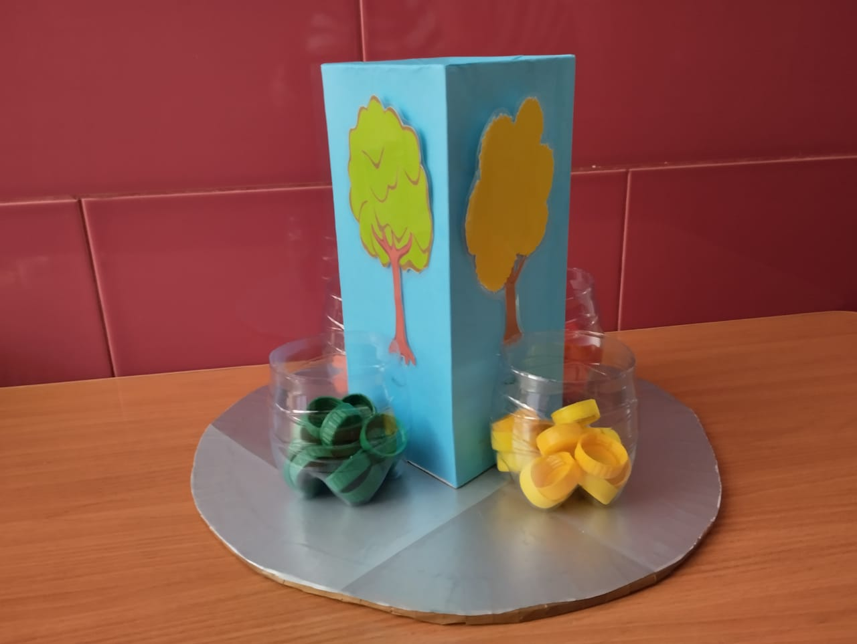
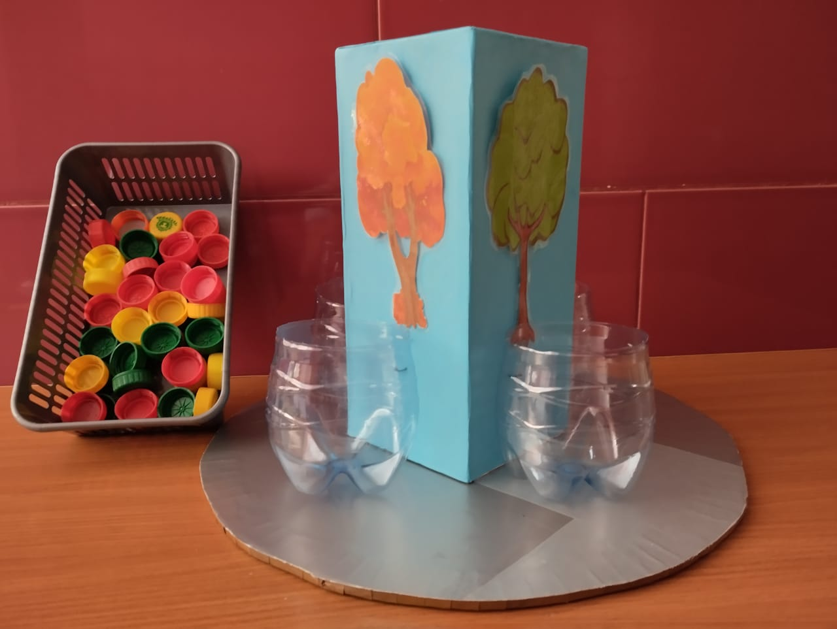
Технологии: игровая,
сотрудничества

Slide 4
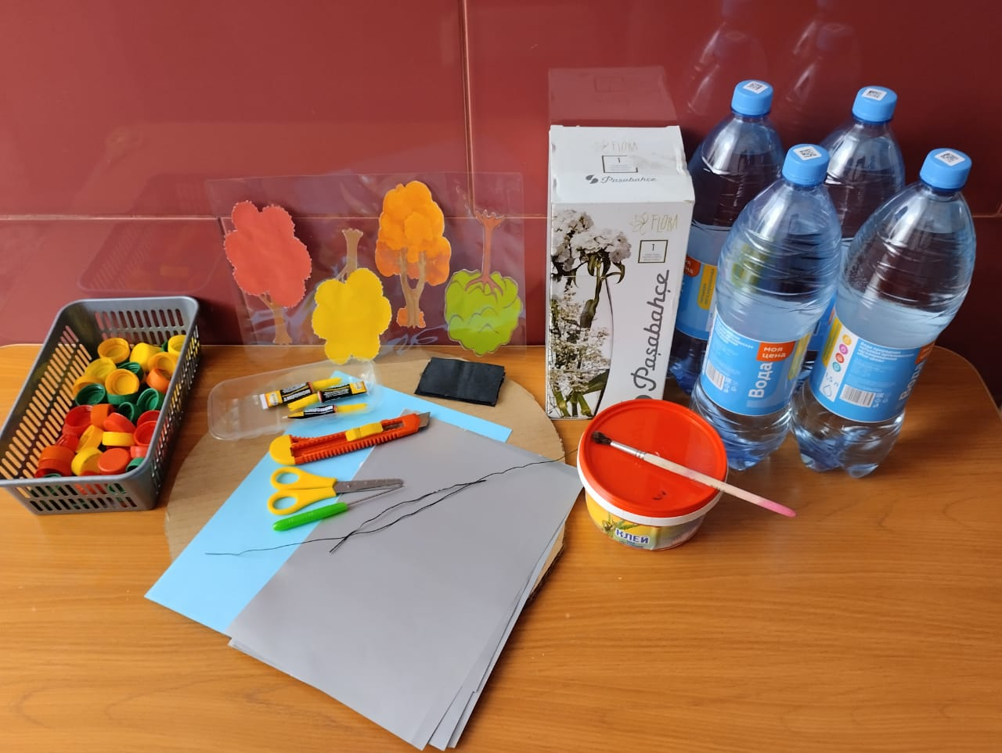
Атрибуты:
Листы картона (цветной бумаги, карточки с изображением деревьев разного цвета, крышки от бутылочек и т. п.

Slide 5
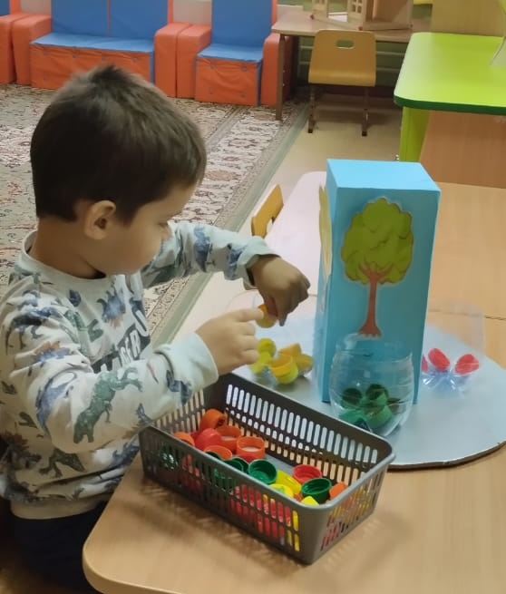
Описание: Ребёнку предлагается разложить представленные крышечки в соответствии с цветом дерева, называть цвет. Игра может проходить как индивидуально, так и в групповых занятиях.

Slide 6
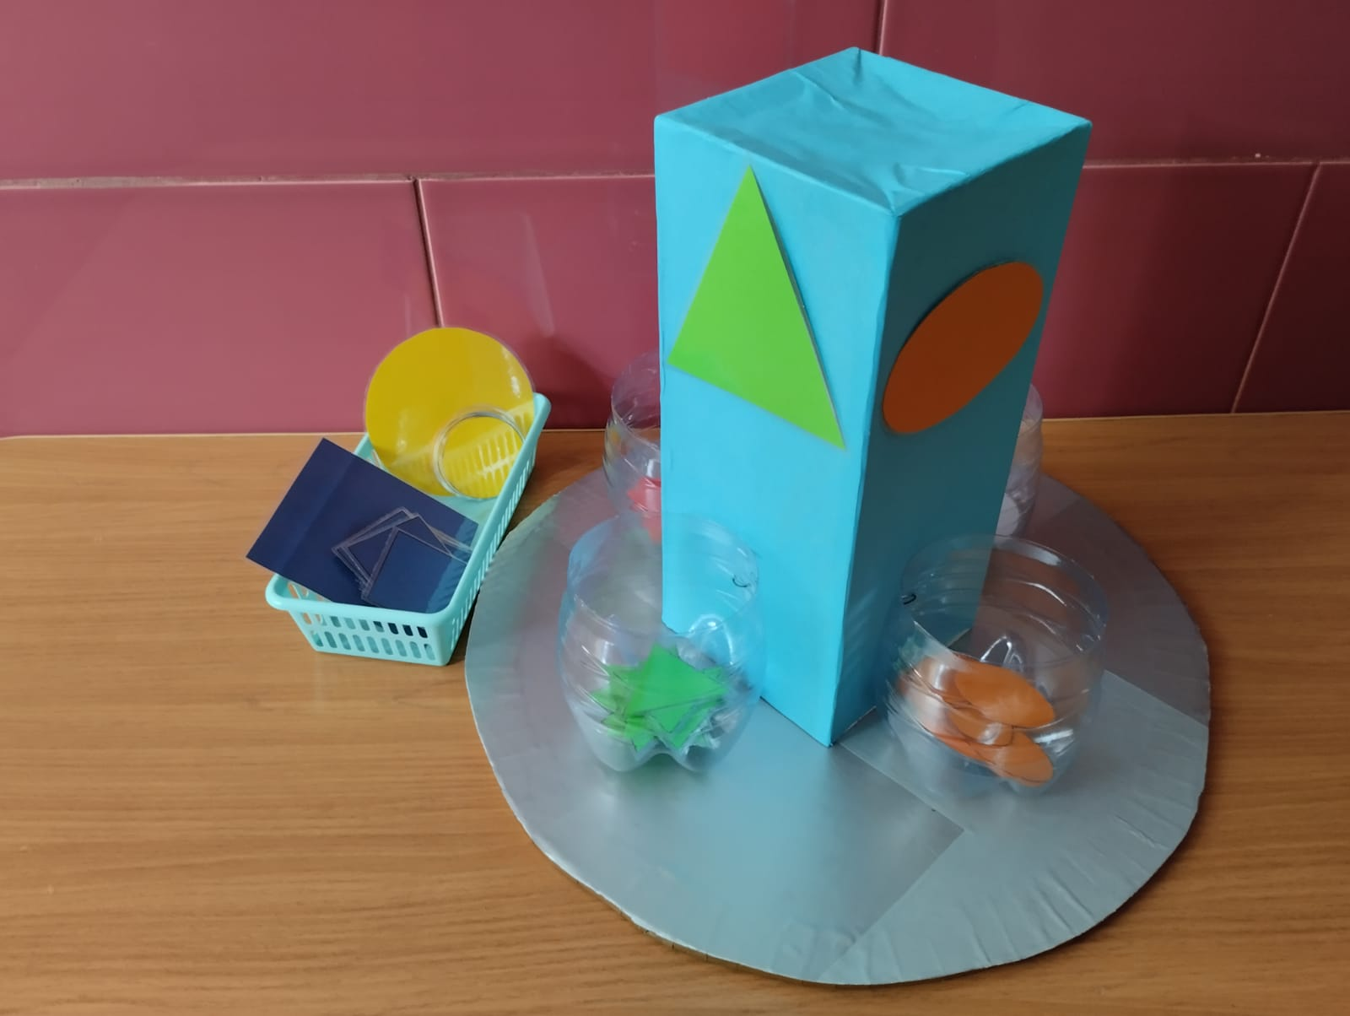
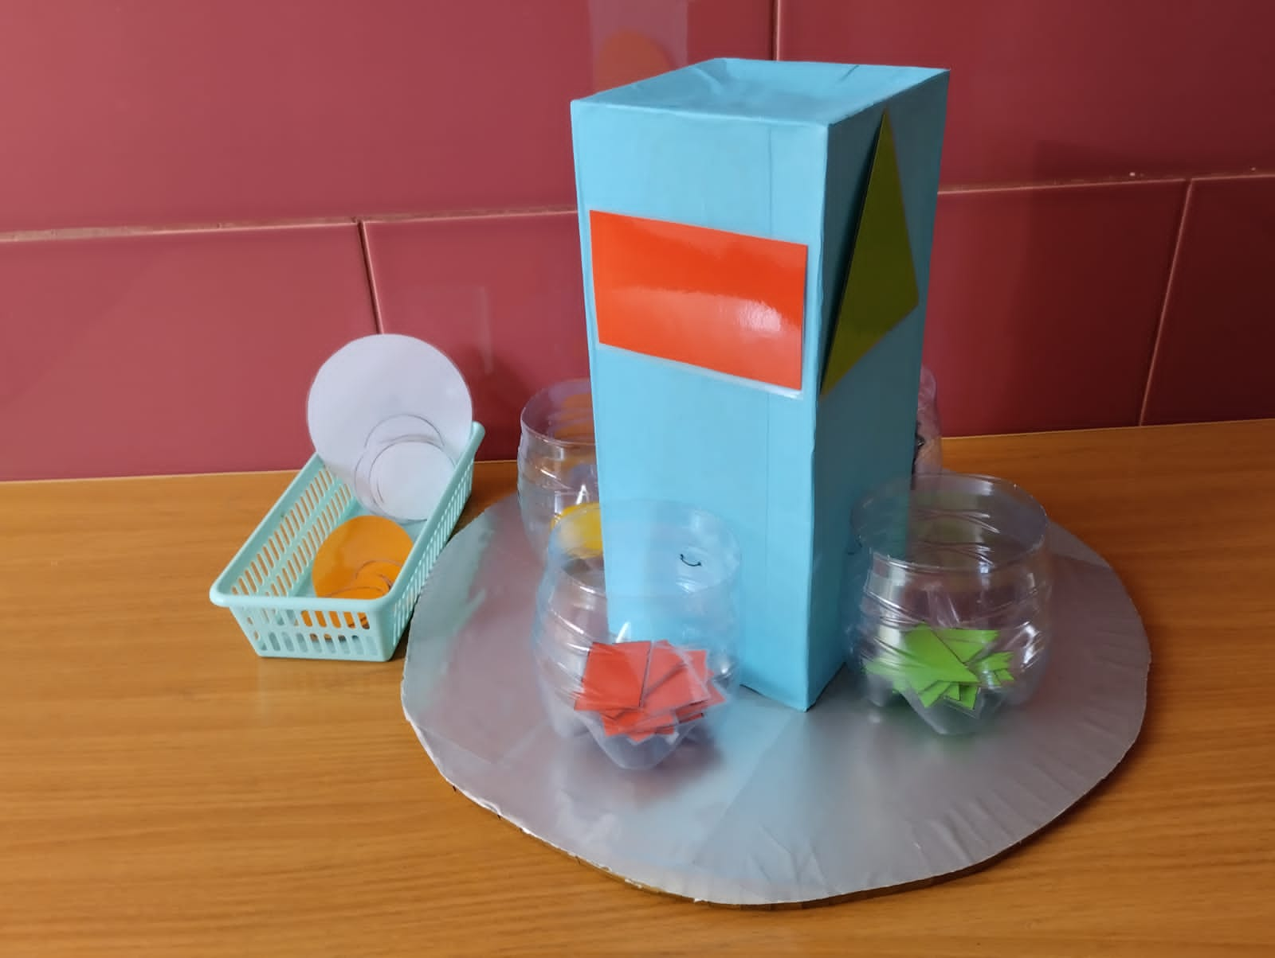
Усложнение: Ребёнку предлагается разложить представленные фигуры в соответствии с цветом и геометрической фигурой. Игра может проходить как индивидуально, так и в групповых занятиях.

Slide 7
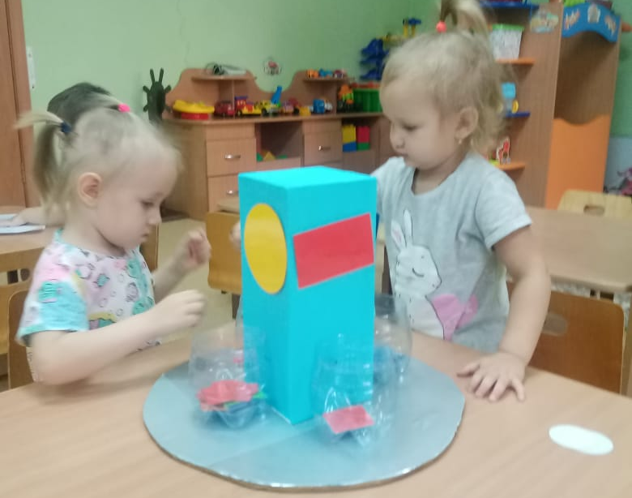
Данная дидактическая игра поможет организовать и интересно провести совместную деятельность педагога или родителей с детьми.

Slide 8
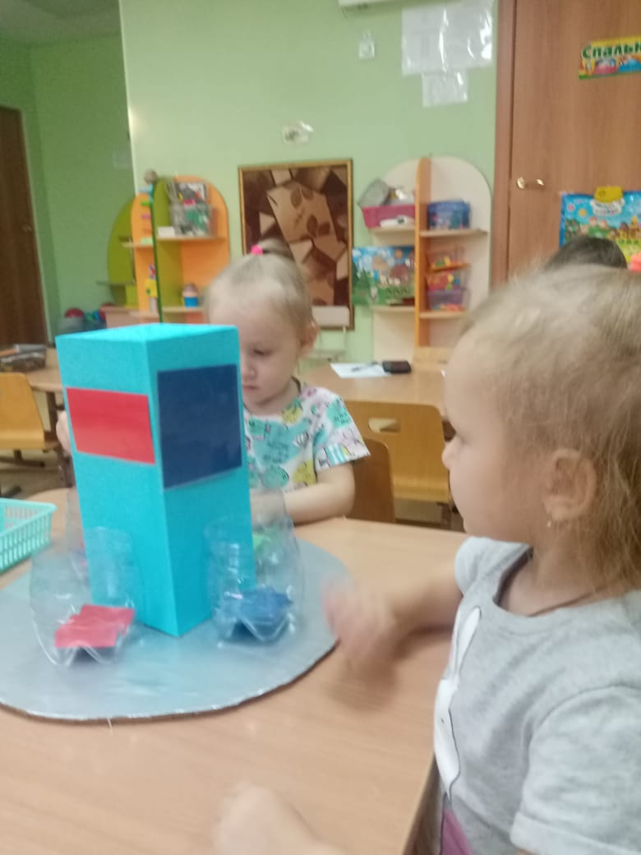
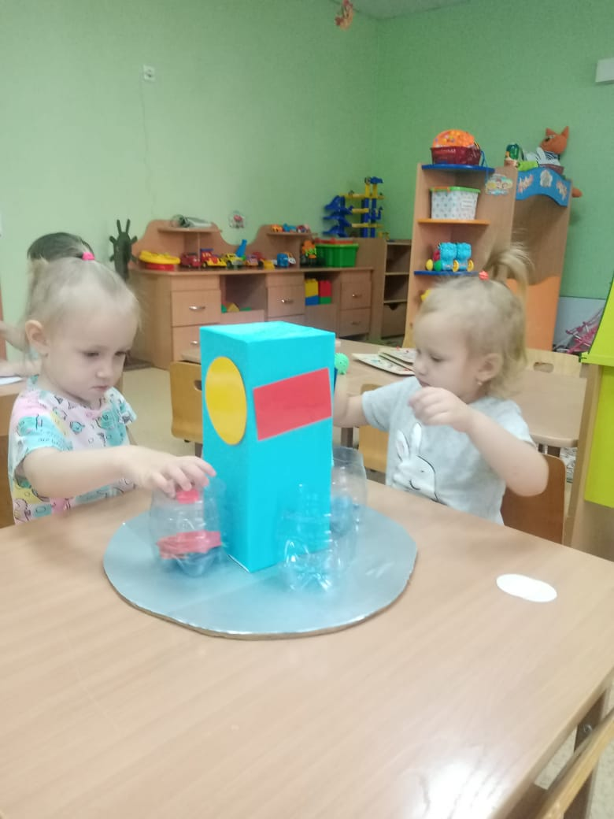
Хорошим подспорьем в обучении и закреплении знаний о цвете и форме может стать дидактическая игра «Подбери по цвету, форме». В силу своей простоты и доступности, эта игра прекрасно подходит для детей дошкольного возраста от 2–5 лет.

Slide 9
Спасибо за внимание!

